Slide 1
Ανεργία
Σύνοψη προτάσεων πλειοψηφίας
ΚΔΣ
Αθήνα 6/10/2019

Slide 2
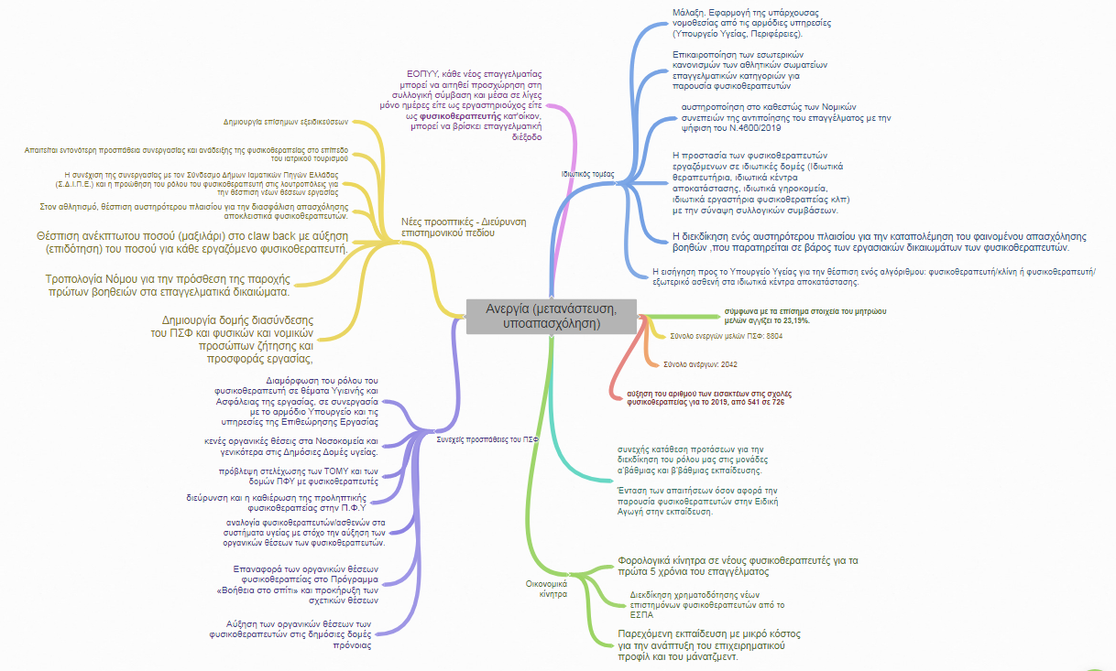
Σύνοψη προτάσεων

Slide 3

Στοιχεία ανεργίας

Slide 4
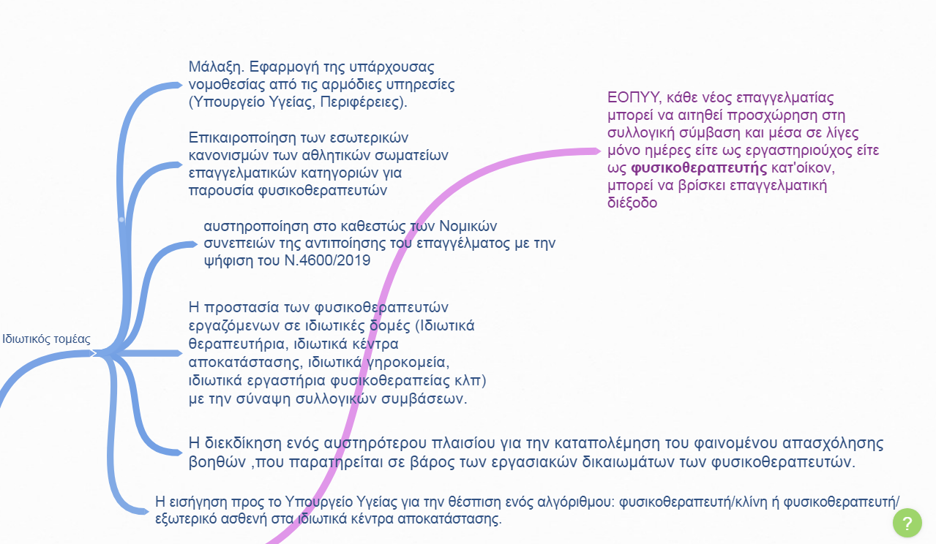
Ιδιωτικός τομέας

Slide 5

Προσπάθειες ΠΣΦ

Slide 6

Εκπαίδευση -Κίνητρα

Slide 7

Νέες προοπτικές

Slide 8
Σας ευχαριστώ για την προσοχή σας

